Slide 1
Ein Machine Learning basiertes Bewässerungssystem im geschützten Erdbeer-Anbau
Nils Böhringer

Slide 2
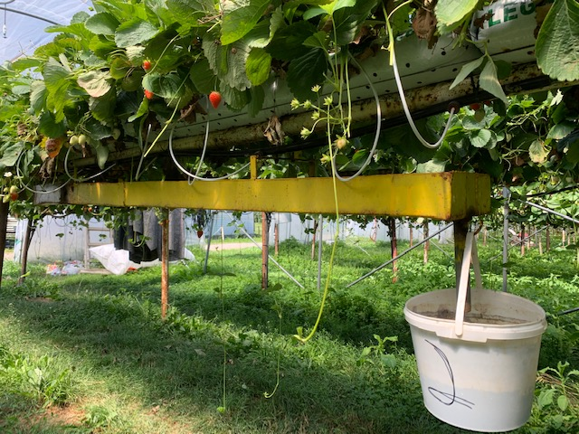
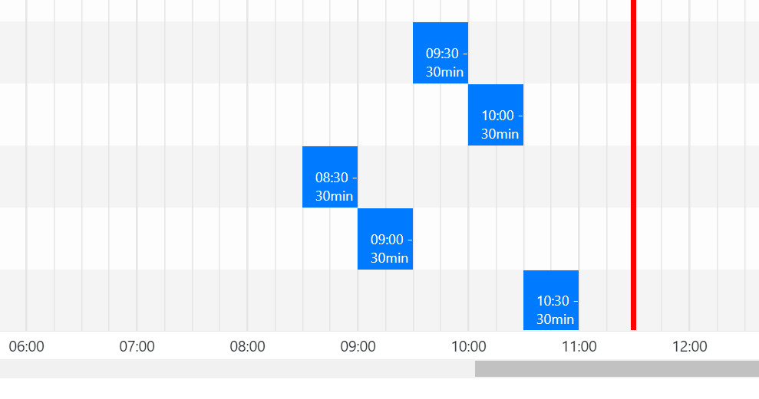
Projektziel
Implementierung eines Machine Learning Algorithmus welcher auf Basis des Drain einer Erdbeer-Substartkultur automatisch die Bewässerungszeiten bestimmt
LoRa Sensor Node
ML Algorit-hmus

Slide 3
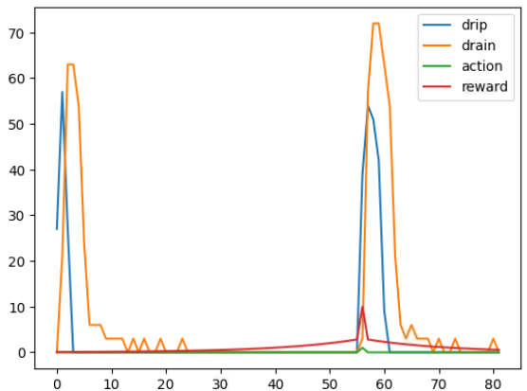
Training-Reward
Reward von 10 bei Bewässerung
2 e-Funktionen
Epsiode 150% von Bewässerungszyklus

Slide 4
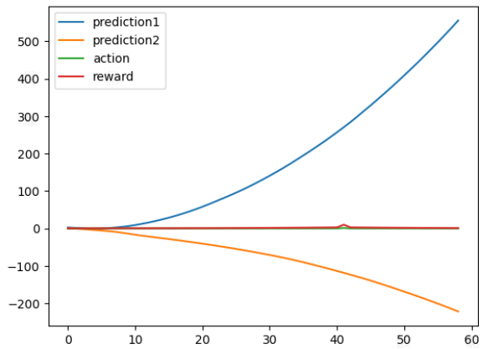
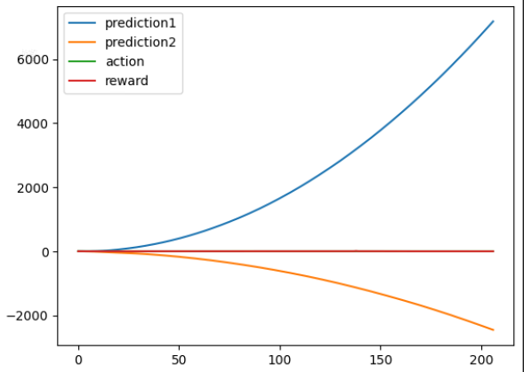
Training-Ergebnisse
Anpassung des Conservative Q-Learning Skripts an Influx Datenbank
Fehler beim Ausführen CQL Skript, nicht vollständig implementiert
Schwierig zu Debuggen durch Ray-libary

Slide 5
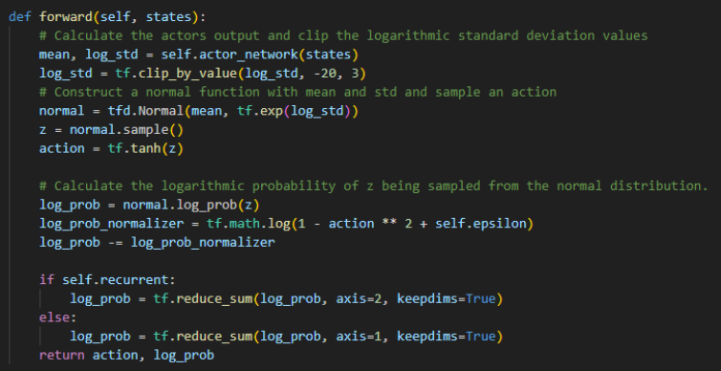
Training
Trainierten Modelle haben zwei Outputs

Slide 6
Training- anderer Ansatz
Probleme:
Kleines Datenset
Nur Ideals-Verhalten -> keinen negativen Reward
Action entspricht der Zeit bis zur nächsten Bewässerung
Training passiert online
Reward wird nach jedem Sample gegeben entsprechend der Abweichung der Zeiten
Episoden mehrfach verwenden

Slide 7
Zeitplan
Arbeitspakete | 8. Jan. | 15. Jan. | 22. Jan. | 29. Jan. | 5. Feb. | 12. Feb. | 19. Feb. | 26. Feb. | 4. Mrz. | 11. Mrz. | 18. Mrz. | 25. Mrz. | 1. Apr. | 8. Apr. | 15. Apr. | 22. Apr. | 29. Apr.
Training Modell
Validierung Modell
Integration Bodensee
Paper
Dokumentation/Meetings

